Slide 1
بررسی ساختار سه بعدی پایون و کائون غیرقطبیده در چارچوب مدل پارتونی هموردا
پروانه ابوالهادی

Slide 2
اهمیت هادرون
توابع توزیع پارتونی
توابع توزیع پارتونی وابسته به تکانه عرضی
فرآیندهای پراکندگی
مدل ها و روش محاسبات
مدل پارتونی هموردا
توزیع آماری
تابع توزیع پارتونی وابسته به تکانه عرضی غیرقطبیده در مدل آماری هموردا
پایون و کائون در مدل آماری هموردا
بحث و نتیجه‌گیری

Slide 3
ساختار کوارکی هادرون
نظریه گلمن – نیومن

Slide 4
توابع توزیع پارتونی
تکانه عرضی کوارک
توابع توزیع پارتونی همراستا
توابع توزیع وابسته به تکانه عرضی

Slide 5
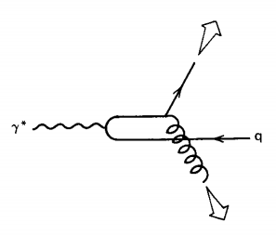
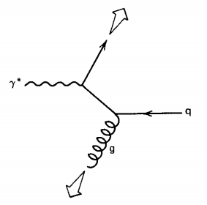
توابع توزیع پارتونی وابسته به تکانه عرضی
مولفه عرضی حرکت ذاتی کوارک
تکانه عرضی کوارک ساطع کننده گلوئون

Slide 6
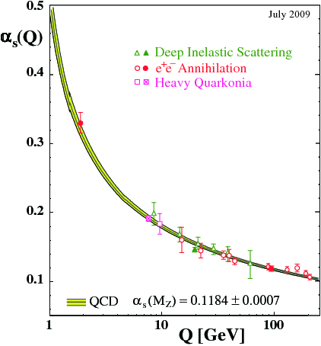


نظریه کرومودینامیک کوانتومی
رنگ
بوزون‌های واسطه برهمکنش قوی
حبس‌شدگی
آزادی مجانبی
$$Q^{2}⟶0 ⟹{ α}_{S} ⟶∞$$
$$Q^{2}⟶∞ {⟹ α}_{S} ⟶0$$

Slide 7
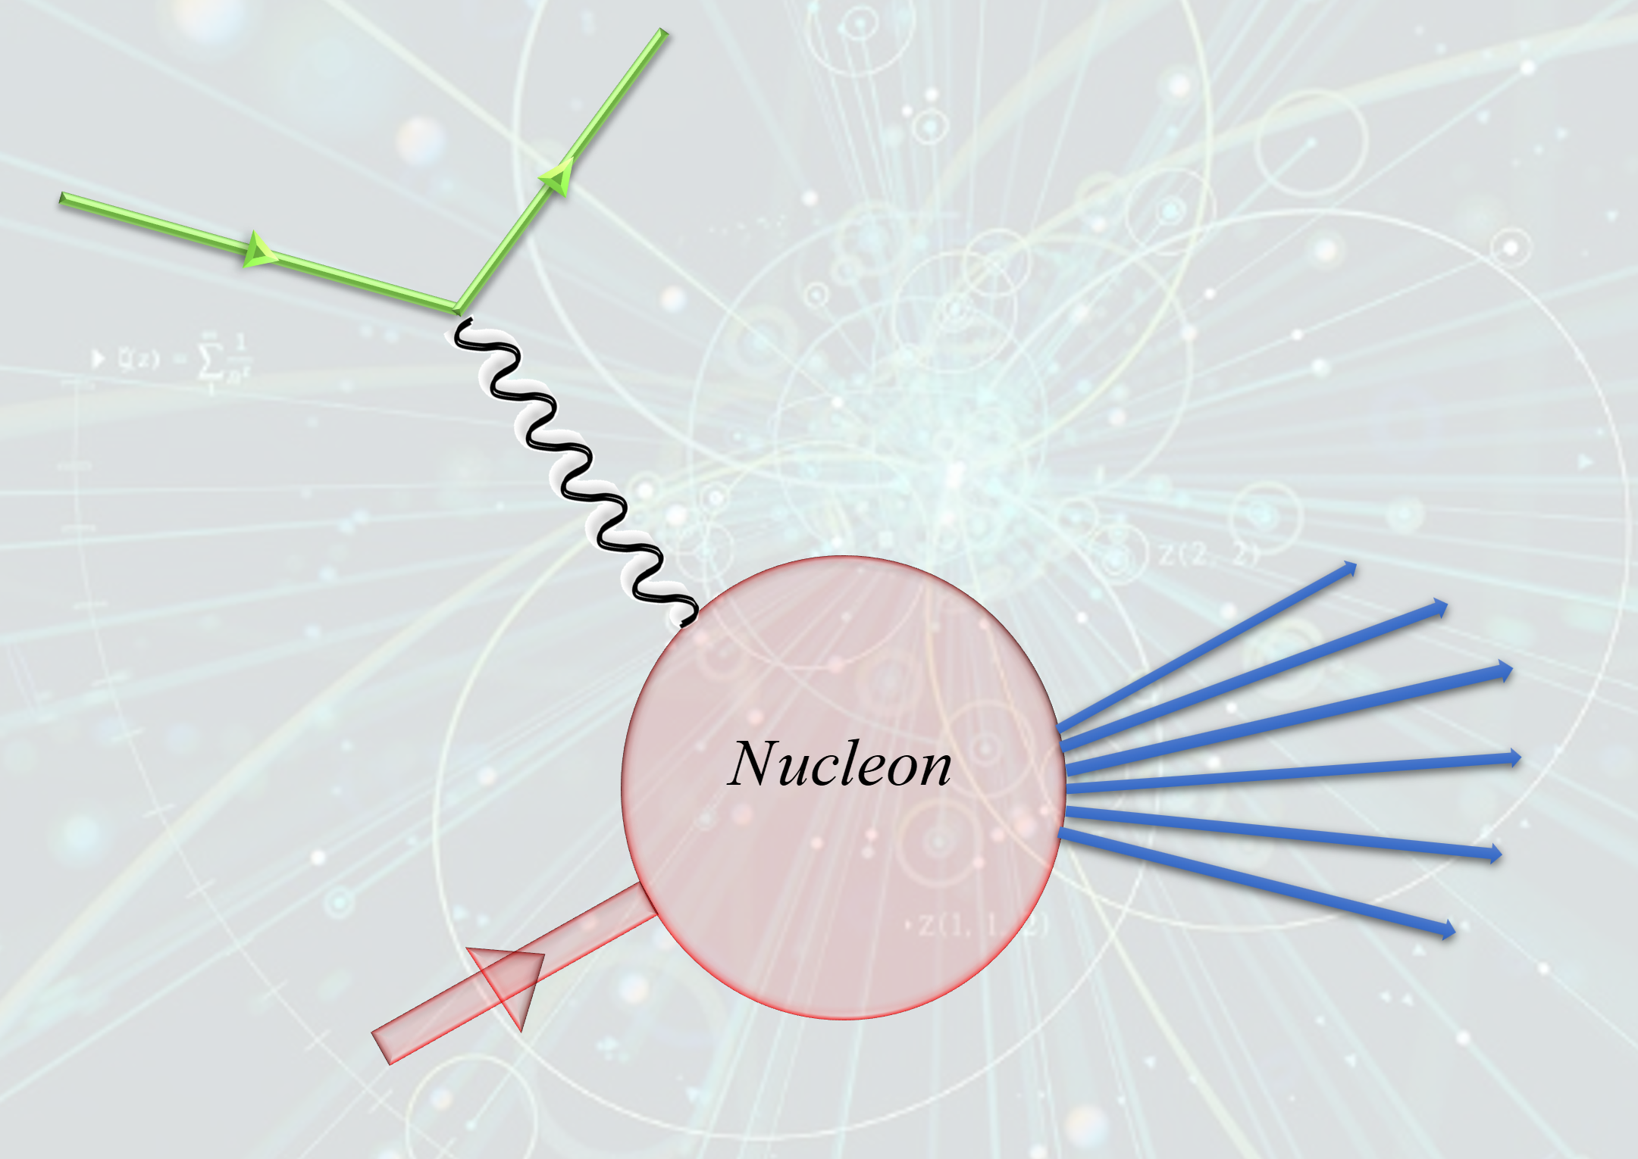
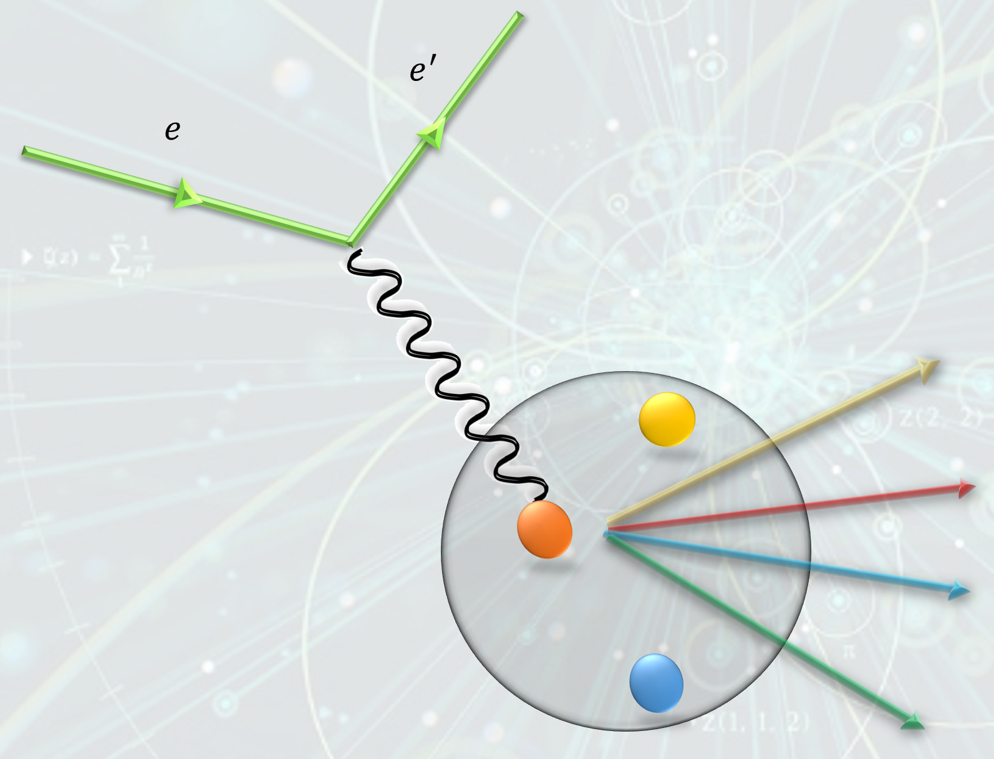


آزمایش پراکندگی
آزمایش پراکندگی ناکشسان ژرف
$$e^{−}$$
$$e^{−}$$
Hadron

Slide 8
تقارن
فرآیند دستگونگی- زوج
فرآیند دستگونگی - فرد

Slide 9
فرآیندهای پراکندگی با دستگونگی زوج
آزمایش درل-یان
فرآیند نابودی الکترون- پوزیترون
آزمایش پراکندگی ناکشسان ژرف نیمه فراگیر

Slide 10
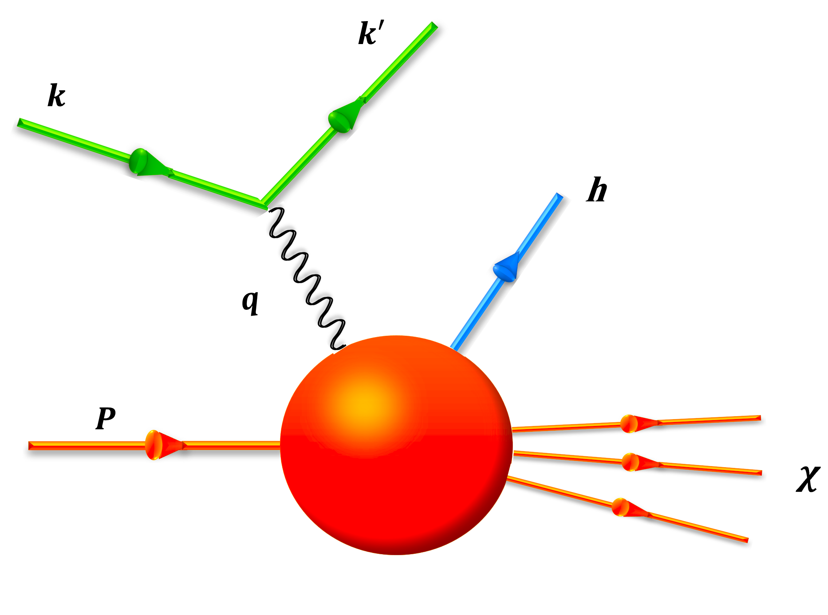
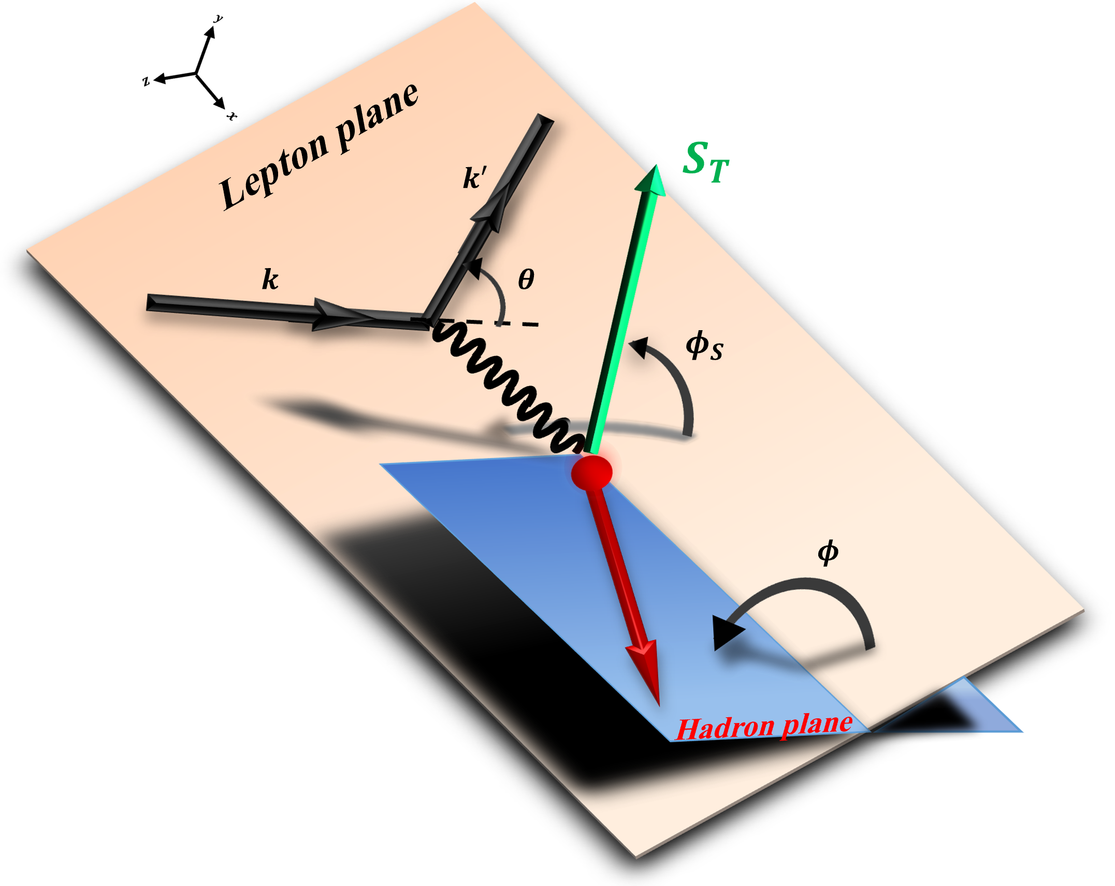
فرآیند

Slide 11
مدل‌ها
مدل کیف دستی
مدل کوارک- دی کوارک
مدل سولیتون
مدل پارتونی هموردا

Slide 12
مدل پارتونی هموردا
[4]
[4]
Bastami, S et al.; Phys. Rev. D 103, 014024 (2021).

Slide 13
تابع توزیع پارتونی وابسته به تکانه عرضی غیرقطبیده در مدل هموردا
[6]
[6]
Efremov, A. V. et al.; Journal of Physics: Conference Series. 295 (2011).

Slide 14
بازنویسی تابع توزیع در مدل هموردا

Slide 15
تابع توزیع پارتونی وابسته به تکانه عرضی در مدل هموردا
[7]
[7]
Efremov, A. V. et al.; Phys. Rev. D 80, 014021 (2009).

Slide 16
توزیع آماری
[8]
[8]
Zhang, Y et al.; Phys. Lett. B 671, 30 (2009).

Slide 17
تابع توزیع‌ غیرقطبیده در مدل آماری هموردا

Slide 18
مزون‌های سبک غیرقطبیده در مدل آماری هموردا

Slide 19
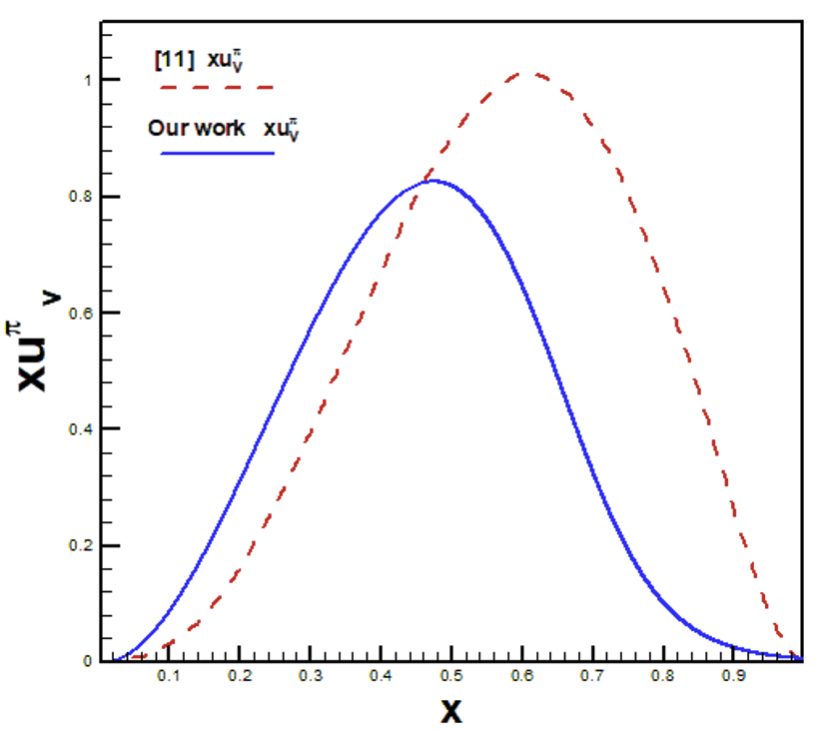
تابع توزیع انتگرال‌گیری شده کوارک u در پایون
[11] Watanabe, A et al.; Phys. Rev. D 97.7, 074015 (2018).‏

Slide 20
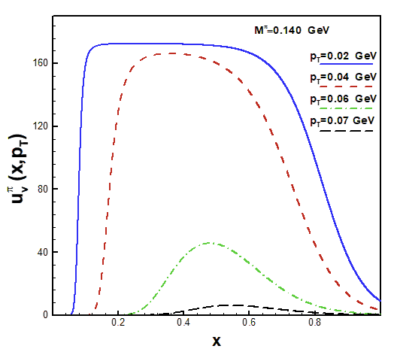
وابستگی چگالی کوارک u ظرفیت به x

Slide 21
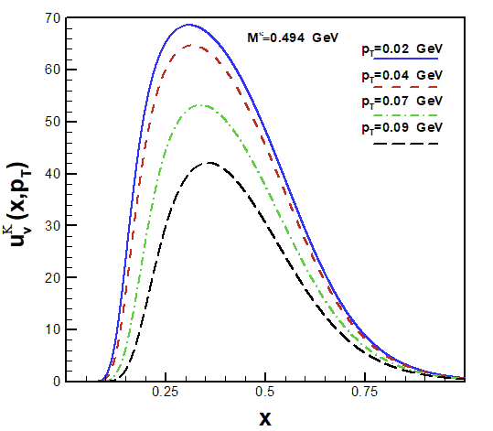
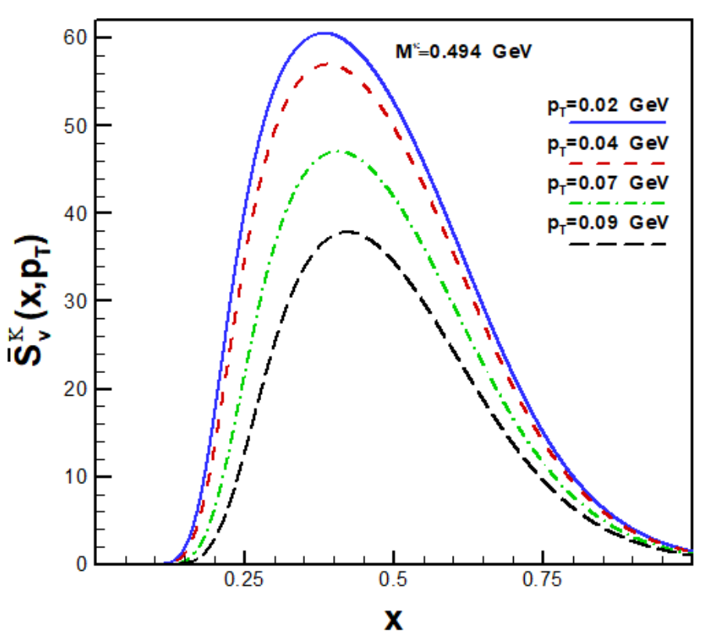
وابستگی چگالی کوارک‌های ظرفیت کائون به x

Slide 22
[1] | Constantinou, M; Eur. Phys. J. A 57, 1(2021).
[2] | Boglione, M et al.; Journal of High Energy Physics 2019, 1, (2019).
[3] | Scimemi, I; Advances in High Energy Physics, 2019 (2019).
[4] | Bastami, S et al.; Phys. Rev. D 103, 014024 (2021).
[5] | Abolhadi, P et al.; Eur. Phys. J. C 83.7 (2023).
[6] | Efremov, A. V. et al.; Journal of Physics: Conference Series. 295 (2011).
[7] | Efremov, A. V. et al.; Phys. Rev. D 80, 014021 (2009).
[8] | Zhang, Y et al.; Phys. Lett. B 671, 30 (2009).
[9] | Alexandrou, C et al.; Physical Review D 104.5, 054504 (2021).‏
[10] | Hutauruk, P.T et al.; Phys. Rev. D 100, 094011 (2019).
[11] | Watanabe, A et al.; Phys. Rev. D 97.7, 074015 (2018).‏

Slide 23

سپاس از توجه شما

Slide 24
اسلایدهای پشتیبان

Slide 25
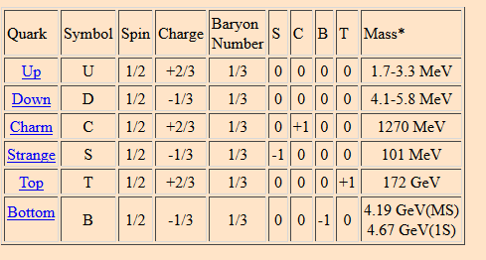
کوارک‌ها

Slide 26
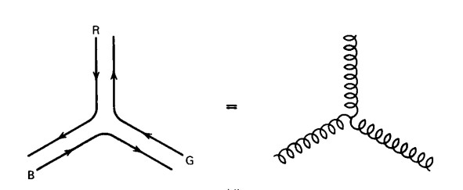
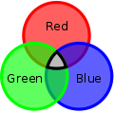
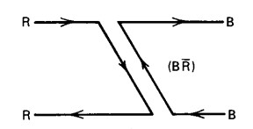
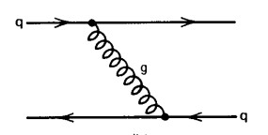
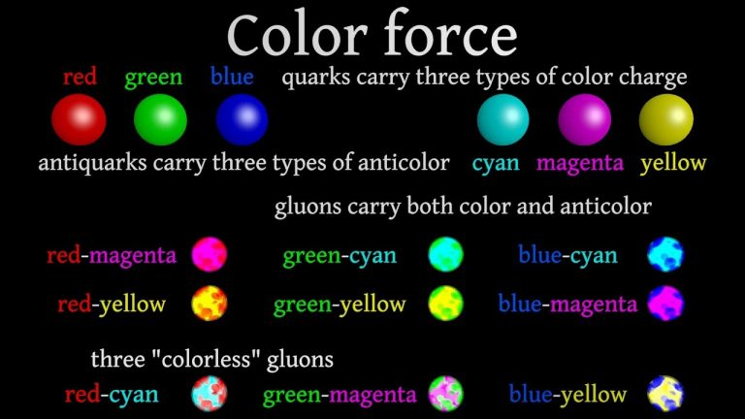
گلوئون

Slide 27
متغیرهای سینماتیکی

Slide 28
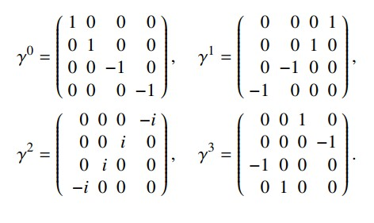


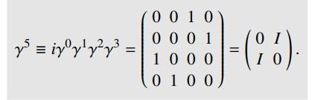
ماتریس‌های دیراک

Slide 29
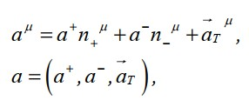
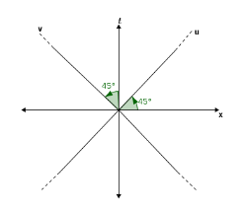
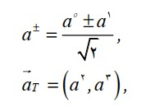

مختصات نوری

